Slide 1
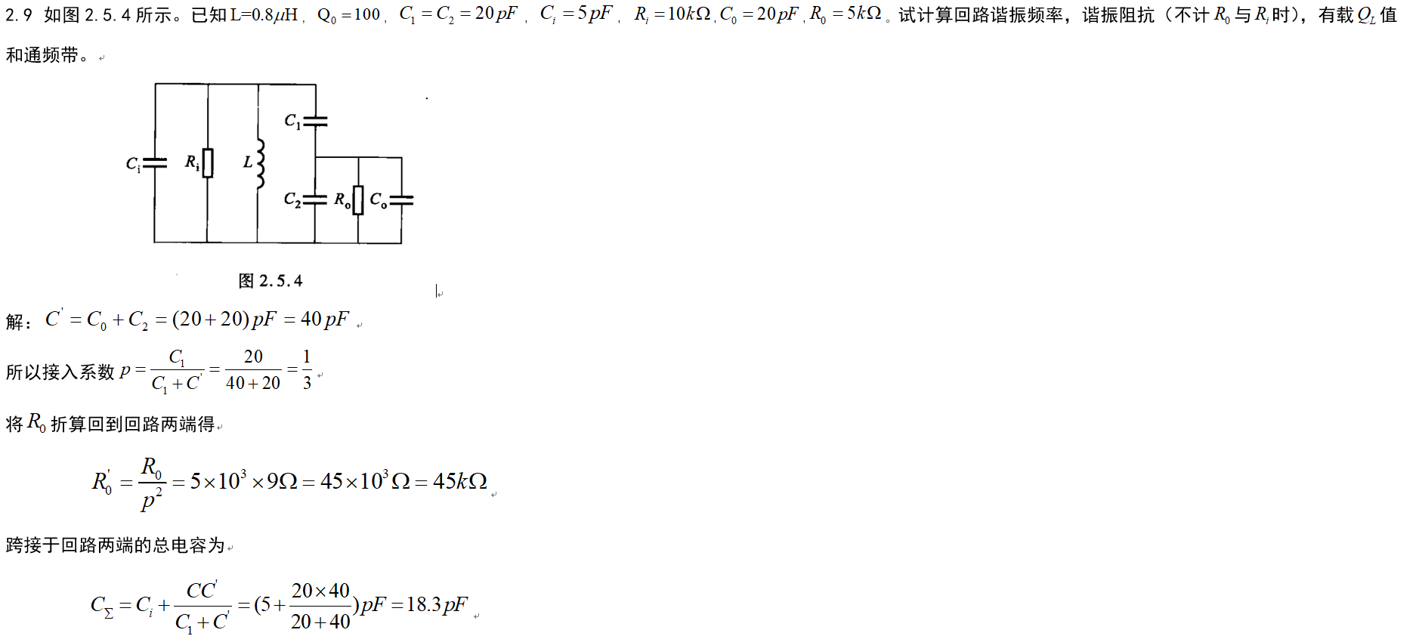
注：此处是电容，接入系数是C1/(C1+C’),如若是电感，则为C’/(C1+C’)

Slide 2
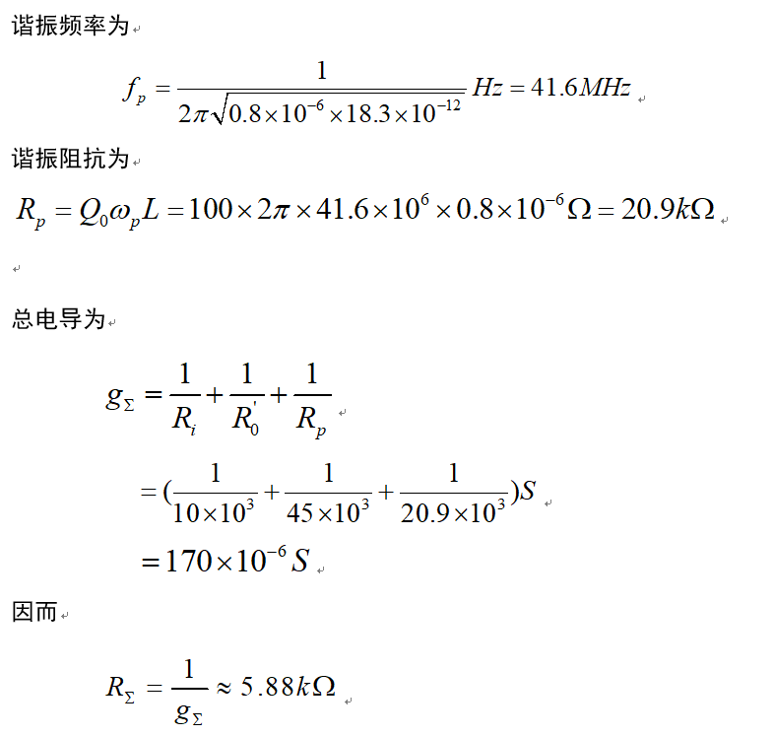

Slide 3
